Slide 1
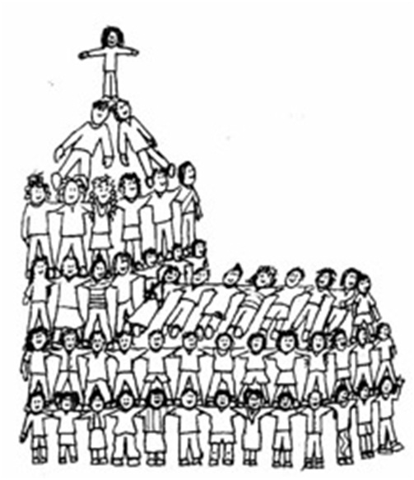
A Igreja

Slide 2
...Cristo amou a igreja e entregou-se por ela para santificá-la, tendo-a purificado pelo lavar da água mediante a palavra, e para apresentá-la a si mesmo como igreja gloriosa, sem mancha nem ruga ou coisa semelhante, mas santa e inculpável. (Ef 5.25-27)

Slide 3
igreja gloriosa

Slide 4
O funcionamento da igreja

Slide 5
Disc.
O Culto é a entrada
Disc.
Disc.
Disc.
Culto
Disc.
Disc.
Disc.
Disc.

Slide 6
Disc.
Discipulado é a entrada
Disc.
Disc.
Disc.
Culto
Disc.
Disc.
Disc.
Disc.

Slide 8
Os Três Elementos da Igreja (Uma Igreja Instável)
Celebração 100
Fam. Esp. 20
D.

Slide 9
Os Três Elementos da Igreja (Uma Igreja Estável)
Celebração 100
Famílias Espirituais 200
Discipulado 400

Slide 10
A Igreja
Israel

Slide 11
Abraão
Israel
Igreja

Slide 12
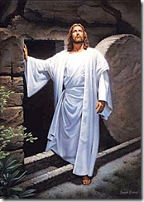
Abraão
Israel

Slide 13
Abraão
Israel
Israel
Igreja

Slide 14
Abraão
Israel
Israel
Igreja

Slide 15
Israel
Igreja
Os convertidos
Uma nação
Uma nação
Perdão do pecado
Pecado coberto
A Lei
O Espírito Santo
O sacerdote
Todos

Slide 16
A Igreja
O Reino

Slide 17
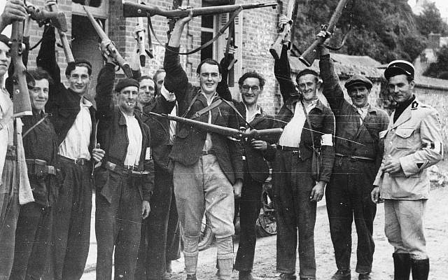
A resistência francesa

Slide 18
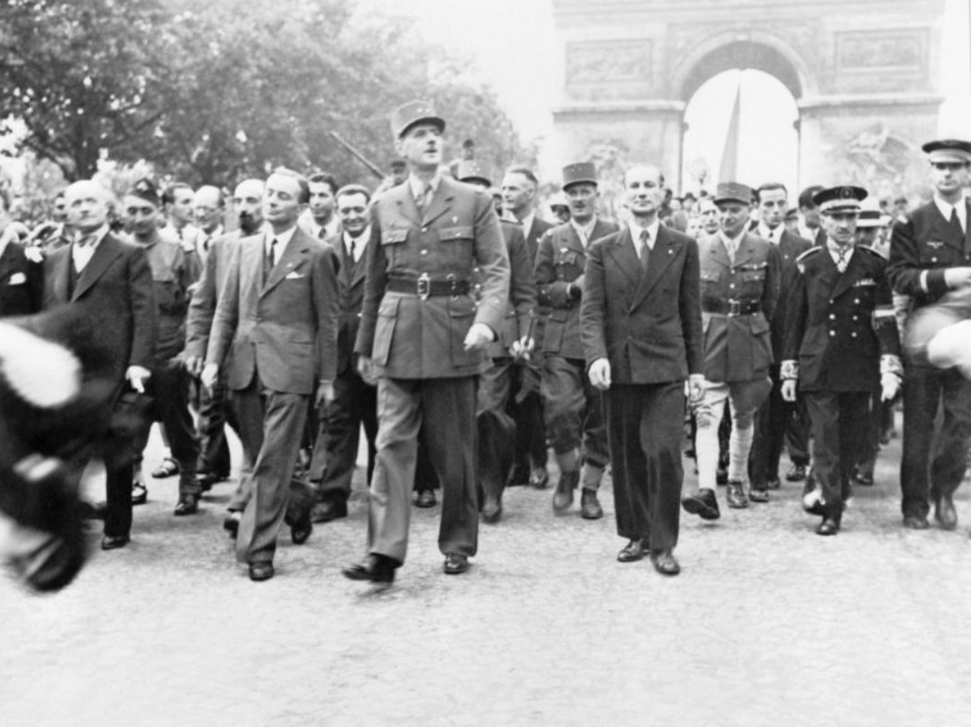

Slide 19
A Igreja é um mistério

Slide 20
Não podemos entender a igreja sem o Espírito Santo
A igreja não é mencionada no A.T.
Jesus não explicou a igreja (Jo 16.12-13)
A oração de João 17 (v.11,21,22)
A oração de Paulo (Ef 3.2,3,6,9,18)
Atos 2 - Pentecostes

Slide 21
Religião é a prática externa

Slide 22
Instruções específicas de como adorar a Deus

Slide 23
Descobrindo a Igreja
A preparação para...
A previsão de...
O começo de...
O desenvolvimento de...
Descobrindo a essência de…
…algo Completamente Diferente

Slide 24
Vivendo a Igreja
Como essa “igreja” funciona
A unidade da igreja
Convivendo na igreja
A missão da igreja
Usando seus recursos para a igreja
A manifestação da igreja

Slide 25
Paul
Timóteo
Fieis
Fieis
Fieis
Fieis
Fieis
Fieis
Outros
Outros
Outros
Outros
Outros
Outros
Outros
Outros
Outros
Outros
Outros
Silas
Tito

Slide 26
Alicerce Firme
Descobrindo a igreja
Vivendo a igreja

Slide 27
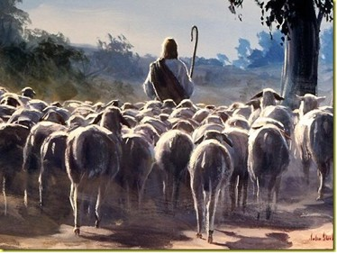
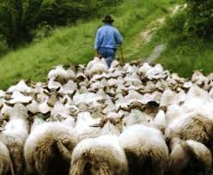
Capacitação de líderes

Slide 28
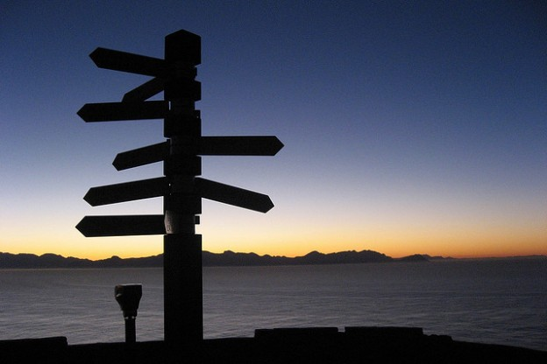
Descobrindo e preparando para cumprir o propósito de Deus para sua vida
Capacitação de Todos

Slide 29
O ideal é de trabalhar em equipe

Slide 30
Estrutura eclesiástica
Pastor
Vice-pastor
Vice-pastor
Vice-pastor
Diácono
Diácono
Diácono
Diácono
Diácono
Diácono
Me
Me
Me
Me
Me
Me
Me
Me
Me
Me
Me
Me

Slide 31
Líder

Slide 32
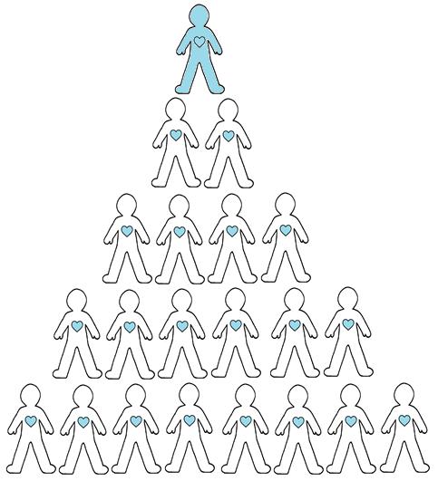
A Hieraquia que existe em tudo

Slide 33
Não é assim entre vós!
Mateus 20:26

Slide 34
Líder

Slide 35
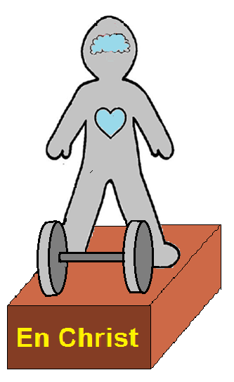
Os líderes que são servos
Evangelização
Família Esp.
Celebração
Discipulado
Treinamento
Treinamento
Direção

Slide 36
Os típos de líderes
Apóstolos – Missionários.
Profetas – Pregadores.
Evangelistas – Treinadores.
Pastores – Aconselheiros.
Mestres – Professores.

Slide 37
Líderes
Jesus
Apo.
Eva.
Mes.
Pro.
Pas.
Evagelização
Edificar
Santos

Slide 38
Líderes
Jesus
Apo.
Eva.
Mes.
Pro.
Pas.
Edificação
Equipar
Santos
Evagelização

Slide 39
Estrutura eclesiástica
Pastor
Vice-pastor
Vice-pastor
Vice-pastor
Diácono
Diácono
Diácono
Diácono
Diácono
Diácono
Me
Me
Me
Me
Me
Me
Me
Me
Me
Me
Me
Me

Slide 40
A Estrutura da Comunidade nova
Jesus
Me
Me
Me
Me
Me
Me
Me
Me
Me
Me
Me
Me

